Slide 1
介護認定審査会の手順とポイント
平成30年度 厚生労働省 認定調査員能力向上研修
厚生労働省
老健局 老人保健課
要介護認定適正化事業

Slide 2
調査員研修で、なぜ「模擬介護認定審査会」なのか？
認定調査の結果は、審査会の「議論の材料」
  認定調査の結果が、介護認定審査会でどのように活用されるのか理解するための取り組みが重要。
  「模擬審査会」の実施により、特記事項に記載すべき内容を理解することができるようになる。
研修参加者の日常業務や専門性とは直接関連しない内容が、「気付き」のチャンスを生む
  認定調査員研修において、「審査会の手順の解説」
  介護認定審査会研修において、「評価軸の解説」「認定調査員の特記事項において配慮している点の伝達」

Slide 3
基本調査と特記事項と審査会の関係
基本調査
一次判定の修正・確定
認定調査員の判断（一定のばらつきが含まれる）を複数の審査会委員によって確認し、確定する手順。
平均化された情報
一次判定で評価される情報
一次判定
介護認定審査会
二次判定
申請者固有の情報
一次判定で評価されない情報
介護の手間にかかる審査判定
一次判定において評価されていない介護の手間を、委員の専門職としての経験に基づき判断する手順。具体的な介護の手間について議論することから、特記事項が不可欠。
特記事項
～３つの記載ポイント～
「選択根拠」「手間」「頻度」

Slide 4
介護認定審査会の手順

Slide 5
STEP1：一次判定の修正・確定
基本調査の選択の妥当性を確認
  各調査項目の定義と特記事項や主治医意見書の記載内容から理由を明らかにして事務局に修正依頼。
  本プロセスを経てはじめて「一次判定」が確定（修正した後の一次判定が、最終的な一次判定として記録される）
一次判定を確定するのは、「認定調査員」ではなく、「介護認定審査会」

Slide 6
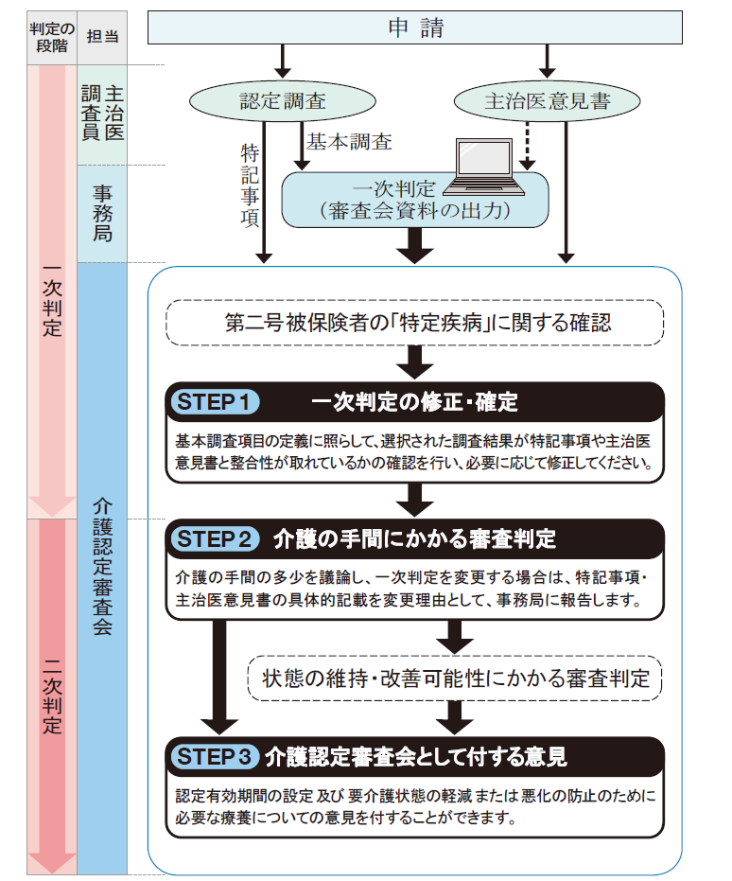
一次判定の修正・確定の意味
見守り等
それとも
一部介助？
どちらの
選択肢も
正しいような
特記事項に記載
複数の専門職の合議による
一次判定の修正・確定

Slide 7
STEP1：一次判定の修正・確定
議論のポイント
  調査上の単純ミス
  日頃の状況と異なる場合【能力／有無（麻痺等拘縮）】
  より頻回な状況で選択している場合【介助の方法】
  不適切な介助と調査員が判断する場合【介助の方法】
  調査員が判断に迷った場合
  特別な医療
  障害／認知症高齢者の日常生活自立度の確認
事務局は、介護認定審査会の判断が必要と考える基本調査の項目について、介護認定審査会に検討を要請することができる。（審査会委員テキスト17ページ）

Slide 8
STEP2:介護の手間にかかる審査判定
通常の例よりも「介護の手間」がより「かかる」「かからない」の視点での議論
  一次判定ソフトの推計では評価しきれない部分を委員の専門性・経験に基づき合議にて判断。
  「介護の手間」が「かかる」「かからない」と判断した場合、要介護認定等基準時間も参考にしながら、一次判定の変更が必要かどうか吟味。
  特記事項・主治医意見書に基づいて審査（理由を記録することが重要）

Slide 9
STEP2：介護の手間にかかる審査判定
【特記事項のポイント①】 同じ選択肢でも幅のある介助量
  排尿の「全介助」
    オムツを使用しており、定時に交換を行っている（○回/日）。
    トイレで排尿しているが、すべての介助を行っているため「全介助」を選択する。強い介護抵抗があり、床に尿が飛び散るため、毎回、排尿後に掃除をしている（○回/日）。
  食事の「一部介助」
    最初の数口は、自己摂取だが、すぐに食べなくなるため、残りはすべて介助を行っている
    ほとんど自分で摂取するが、器の隅に残ったものについては、介助者がスプーンですくって食べさせている。
※BPSD関連の項目は、行動が「ある」ことをもって介助が発生しているとは限らない

Slide 10
STEP2：介護の手間にかかる審査判定
【特記事項のポイント②】 頻度（回数）
  介護の手間に差がある「一人で出たがる」
    週1 回ほど、一人で玄関から自宅の外に出てしまうため、介護者は毎回のように探しに出ている。
    ほぼ毎日、一人で玄関から自宅の外に出てしまうため、介護者は毎回のように探しに出ている。
  「介助されていない」を選択していても介助がある場合
    トイレまでの「移動」（5 回程／日）など、通常は自力で介助なしで行っているが、食堂（3回／日）及び浴室（週数回）への車いすでの「移動」は、介助が行われている。より頻回な状況から「介助されていない」を選択する。

Slide 11
STEP2:基準時間の活用方法
同じ要介護度区分でも、基準時間によって推定している介護の手間の意味するところが違う。
要介護2
要介護3
要介護4
50分 70分 90分
69.8分
要介護3に
近い要介護2
71.2分
81.4分
88.6分
要介護4に
近い要介護3
要介護2に
近い要介護3
要介護3の真ん中くらい

Slide 12
状態の維持・改善可能性に関する審査判定

Slide 13
状態の維持・改善可能性に関する審査判定
蓋然性評価や状態の安定性は、いずれも過去の認定調査・審査会判定のデータ解析から算出されている参考情報（本人の状態と整合しているとは限らない）。
特記事項や主治医意見書の記載内容から、一次判定で表示された結果が妥当ではないと考えた場合は変更を行う。
調査項目と主治医意見書の組み合わせなどから、Ⅱ以上ある場合の蓋然性を推計
過去の審査会判定データから推定した結果
資料）介護認定審査会委員テキスト2009改訂版より

Slide 14
STEP3:介護認定審査会として付する意見
有効期間の延長・短縮
  原則：新規・区変：6ヶ月／更新：12ヶ月
  短くする／長くすることが可能
    要介護状態区分の長期間にわたる固定は、時として被保険者の利益を損なう場合あり。
    例）介護の手間の改善がみられるにもかかわらず、同じ要介護状態区分で施設入所が継続されれば、利用者は不要な一部負担を支払い続けることになる。
    すべてのケースで適切な有効期間の検討が必要。
  議論のポイント
    入退院の直後、リハビリテーション中など
    急速に状態が変化している場合
    長期間にわたり状態が安定していると考えられる場合。

Slide 15
STEP3:介護認定審査会として付する意見
審査会委員が考える、有効期間を原則より短くするべきケース
資料）平成25年度老人保健健康増進等事業「要介護認定業務の実施方法に関する調査研究事業報告書」 審査会委員n=5,793

Slide 16
STEP3：介護認定審査会として付する意見
要介護状態の軽減又は悪化の防止のために必要な療養についての意見
  サービスや施設の有効な利用に関して、被保険者が留意すべきことがある場合。
  専門職の集合体である介護認定審査会から被保険者や介護支援専門員に対して意見を述べることで、よりよいサービスが提供されることが期待される。
    特に、提供されている介助等が「不適切」と判断した場合は、療養に関する意見を付すことが重要。
  意見の例
    認知症の急激な悪化が見込まれるため、早急に専門医の診察を受けることが望ましい。
    嚥下機能の低下が見られるため、口腔機能向上加算がされている通所介護サービスを利用することが望ましい。
  ただし、審査会は「意見を述べる」ことはできるが、サービスの種類を直接に指定することはできない。

Slide 17
STEP3：介護認定審査会として付する意見
審査会委員が考える、必要な療養の意見を付するべきケース
資料）平成25年度老人保健健康増進等事業「要介護認定業務の実施方法に関する調査研究事業報告書」 審査会委員n=5,793

